Slide 1
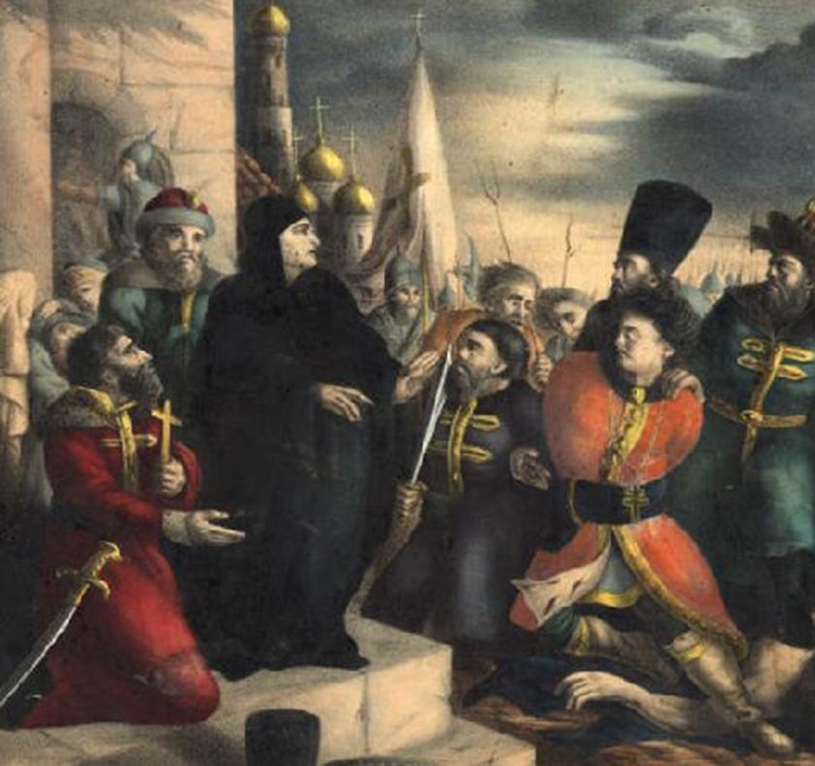
Смута в Российском государстве

Slide 2
К. Вениг. Последние минуты жизни Лжедмитрия I. 1879
За период Смутного времени в России появилось как минимум 16 самозваных царей и царевичей.

Slide 3
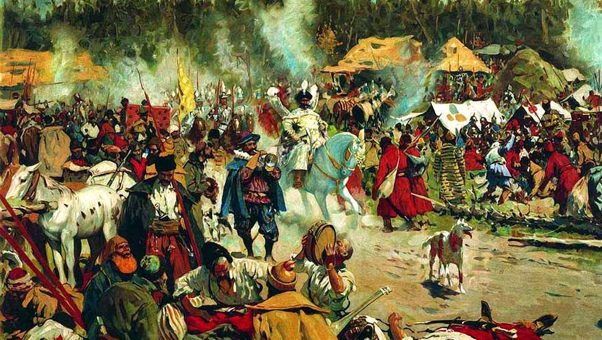
С. Иванов. В Смутное время. 1886

Slide 4
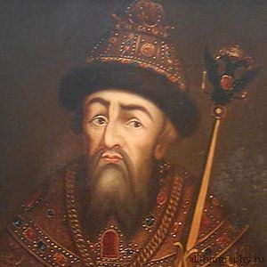
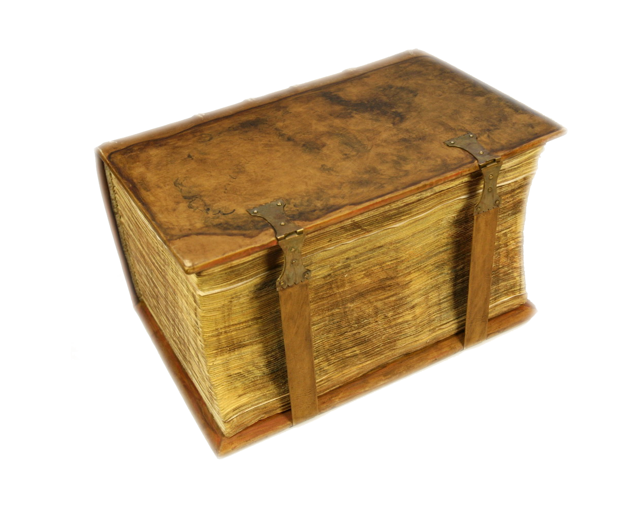
«Как же у тех окаянных злодеев язык говорит такое: неведомо откуда взялся, а называется
таким праведным именем — иной боярский человек, а иной — мужик пашенной…»

Slide 5
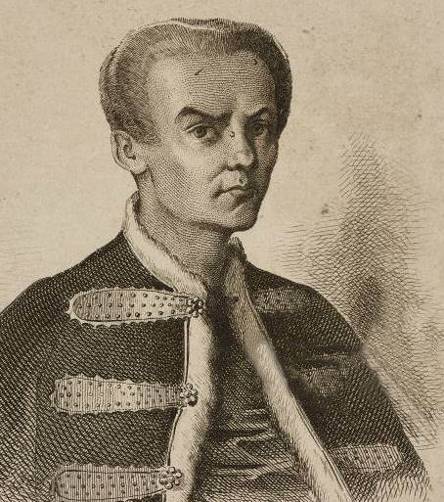
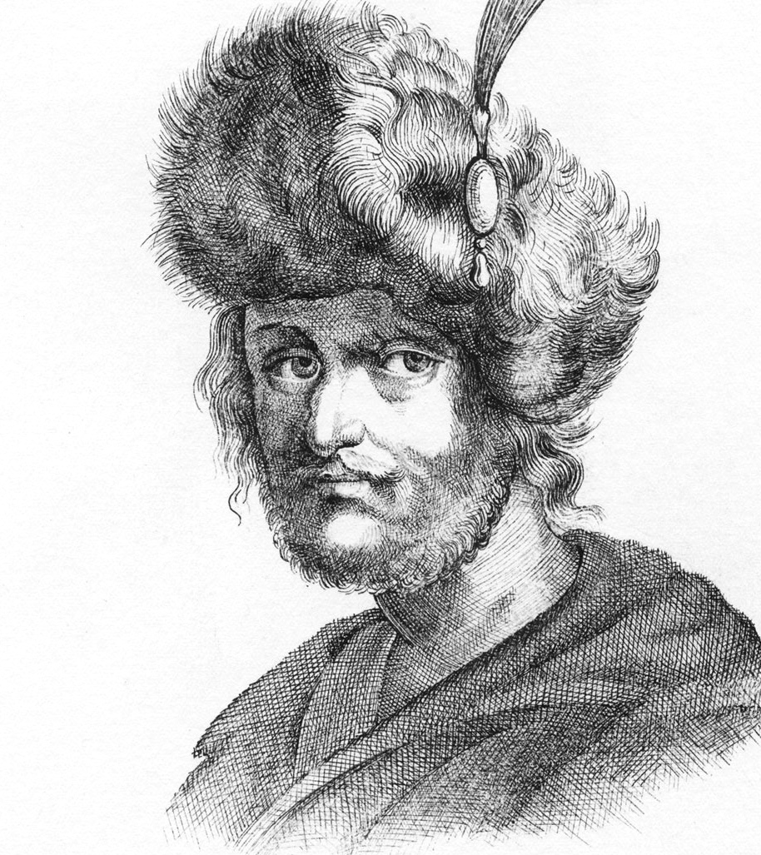

Slide 6
Вопросы занятия
1
Царствование Лжедмитрия I.
2
Царь Василий Шуйский.
3
Выступление Ивана Болотникова.

Slide 7
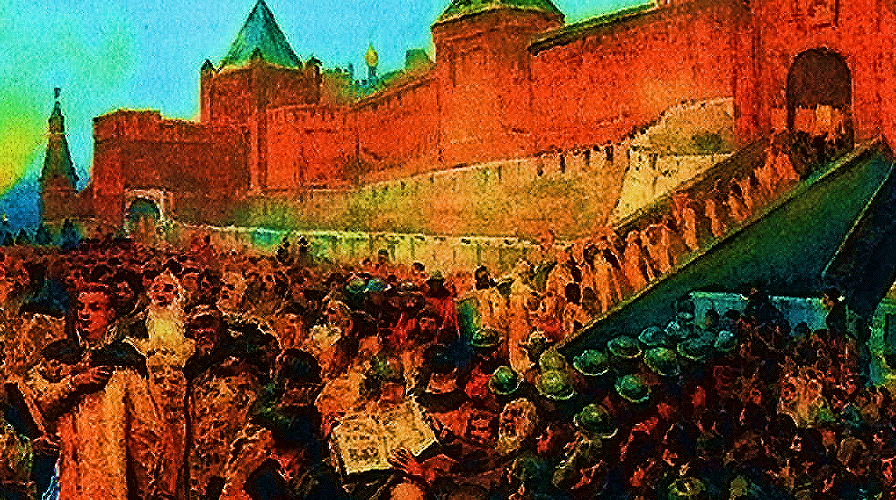
К. Лебедев. Вступление войск Лжедмитрия I в Москву. Конец XIX века

Slide 8
Желание москвичей убедиться в том, что перед ними истинный Дмитрий
Признание Лжедмитрия I в Москве
Умелый розыгрыш сцены встречи матери и сына перед толпой
Требование встречи Марии Нагой с «чудом спасшимся» царевичем
Наличие выдающихся актёрских способностей у Лжедмитрия

Slide 9
Мария Фёдоровна Нагая

Slide 10
Толпа поверила самозванцу. Под ликующие крики Лжедмитрий был провозглашён русским царём.

Slide 11
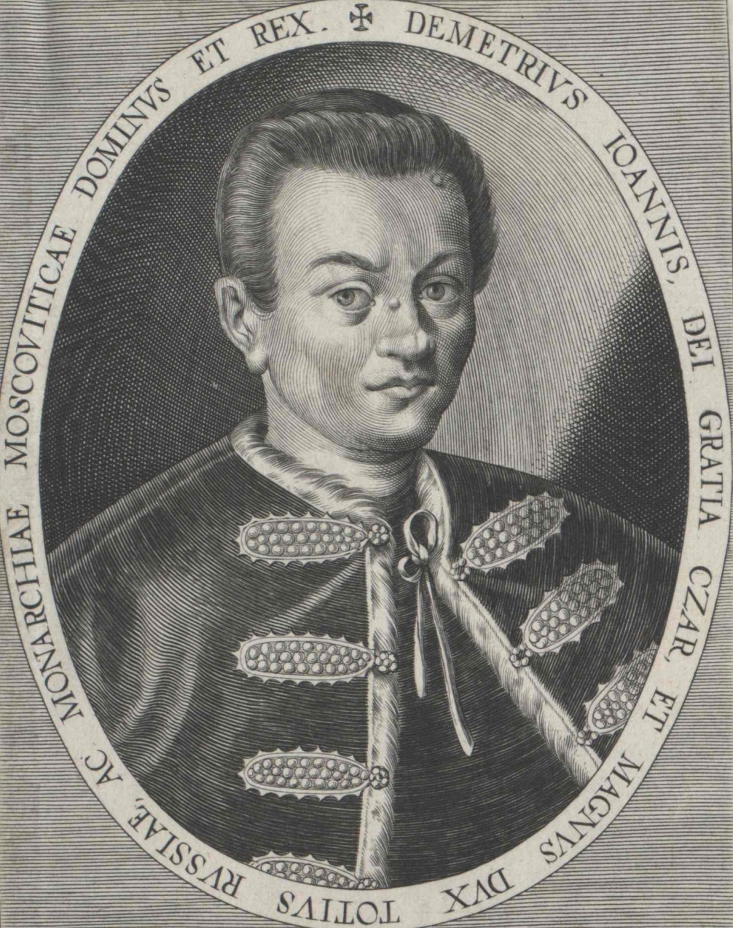
Меры Лжедмитрия I
1
2
Возвращение из ссылки бояр, пострадавших при Годунове.
Назначение Филарета Романова ростовским митрополитом.

Slide 12
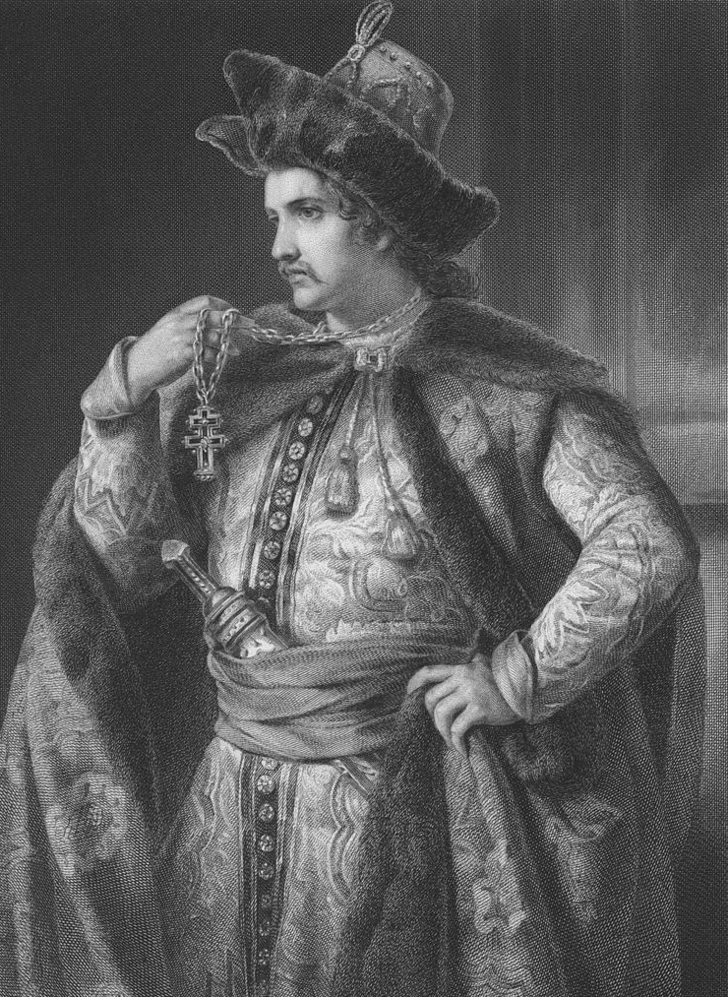
Уступки Лжедмитрия I народу
1
Отмена различного рода казней.
2
Начало борьбы с поборами и взяточничеством.
3
Личный приём посетителей с жалобами и прошениями.

Slide 13
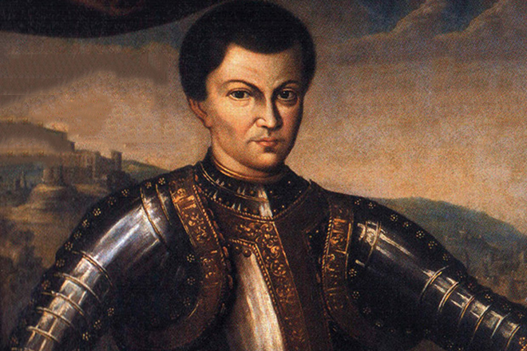
После призвания на царство Лжедмитрий больше не вспоминал про своё главное обещание – дать полную свободу крестьянам.

Slide 14
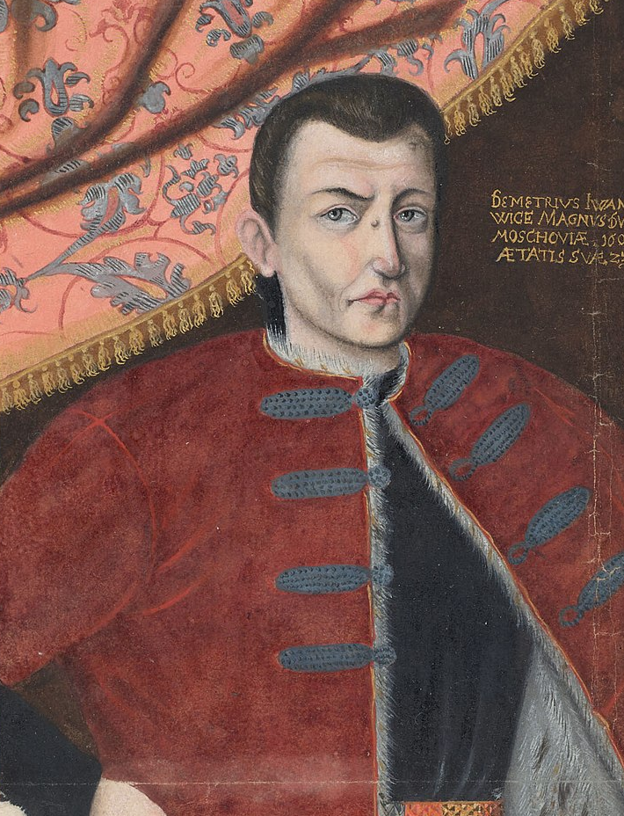
Причины недовольства москвичей Лжедмитрием
1
Царь носил польское платье (одежду).
2
Правитель ходил по городу без свиты.
3
Не молился перед обедом, а после него не мыл руки и не спал.

Slide 15
Обручение Марины Мнишек и Лжедмитрия
Возмутительным событием для москвичей стала свадьба Лжедмитрия с Мариной Мнишек.

Slide 16
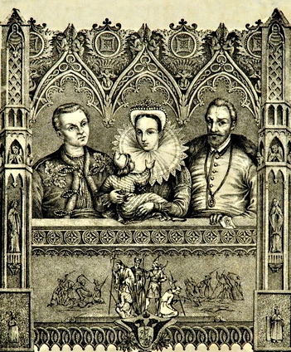
Свадьба Лжедмитрия I
1
2
Торжество проходило с нарушениями православных обычаев.
На свадьбу съехалось около двух тысяч поляков.

Slide 17
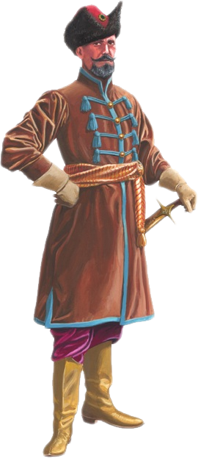
Причины недовольства поляками
1
Входили в церковь, не снимая головных уборов.
2
Громко смеялись и разговаривали в храмах.
3
Избивали и грабили жителей Москвы.

Slide 18
Лжедмитрий и бояре
Обещание царя править совместно с Боярской думой
Отстранение бояр от управления страной
Составление заговора против царя

Slide 19
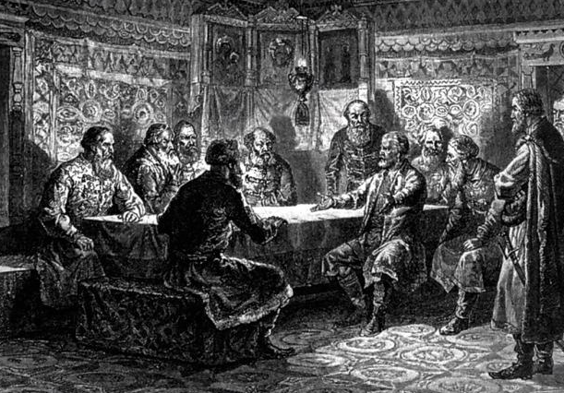
Бояре воспользовались негодованием москвичей и организовали восстание.
Разработчиком его плана выступил Василий Шуйский.

Slide 20
Князьям Шуйским были хорошо известны причины гибели настоящего царевича Дмитрия.

Slide 21
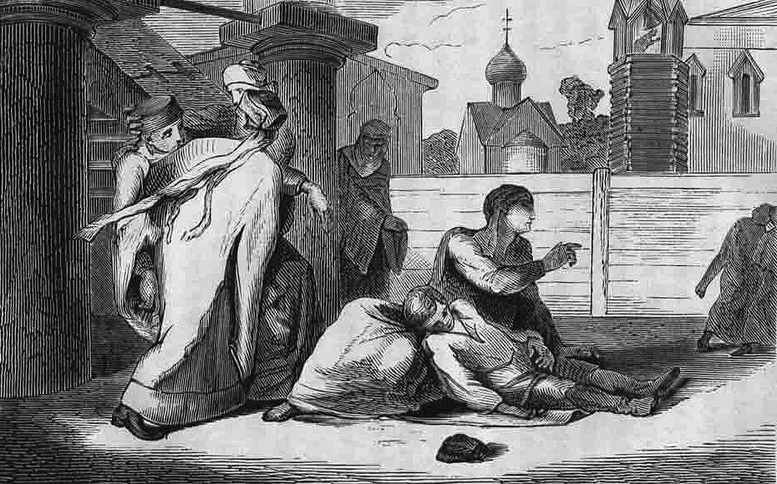
Гибель царевича Дмитрия
Василий Шуйский расследовал причины смерти царевича Дмитрий.

Slide 22
Период правления Годуновых
в России
Позиция Василия Шуйского
Признание Шуйским в Лжедмитрии истинного царевича
Заявление Шуйского, что Дмитрий «сам ножом покололся»
Начало Смуты, и появление самозванца

Slide 23
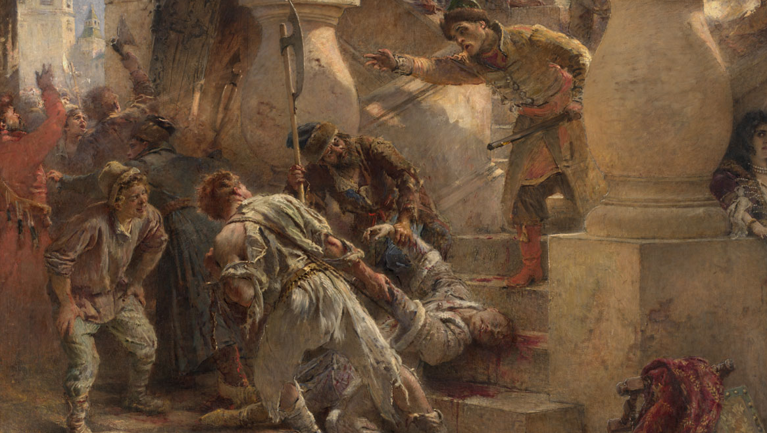
К. Маковский.
Убийство Лжедмитрия.
1906
В ночь на 17 мая 1606 года жители Москвы и бояре-заговорщики ворвались в Кремль.

Slide 24
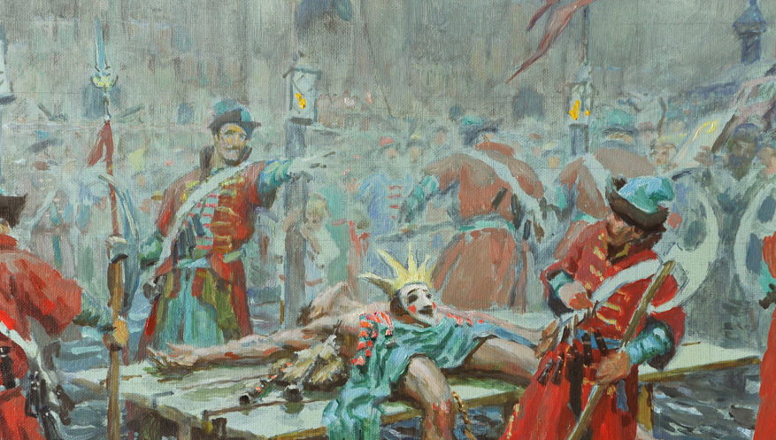
С. Кириллов. Смутное время. Лжедмитрий. 2013

Slide 25
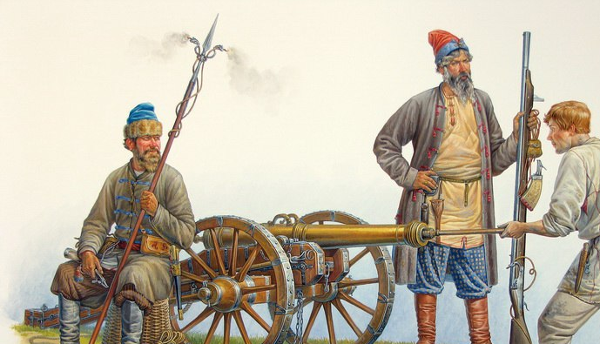
Пеплом Лжедмитрия зарядили пушку и выстрелили в сторону Польши – туда, откуда явился самозванец.

Slide 26
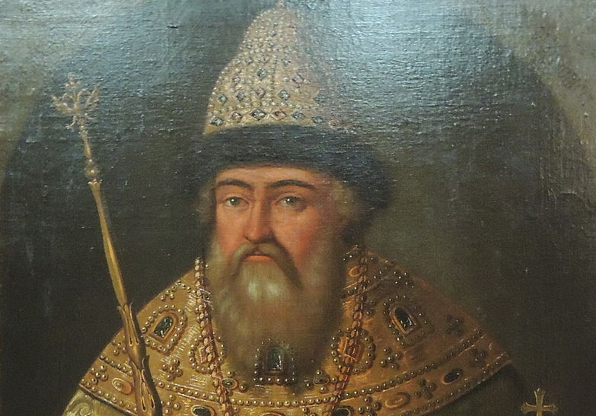
В 1606 году на спешно собранном Земском соборе царём был избран Василий Иванович Шуйский.

Slide 27
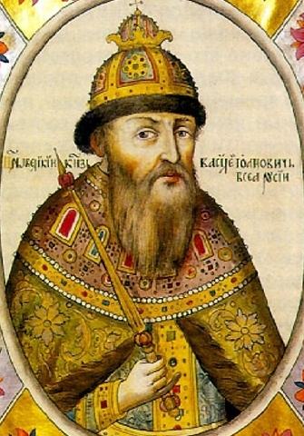
Обещания Василия Шуйского
1
Не допускать безграничного самовластия.
2
Не слушать ложных доносов.
3
Не отнимать имущество у наслед-ников и родни осуждённых.

Slide 28
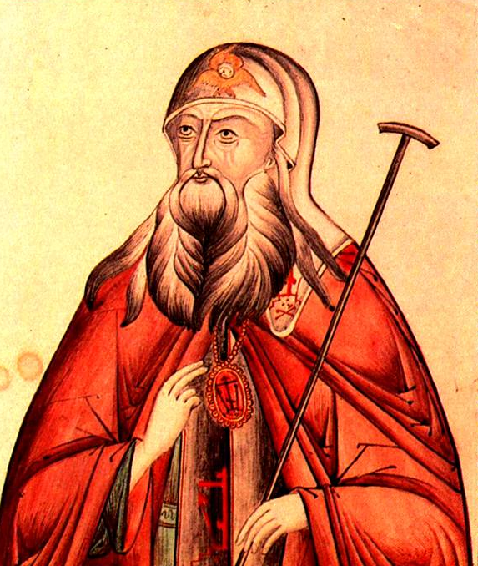
Патриарх Московский Гермоген

Slide 29
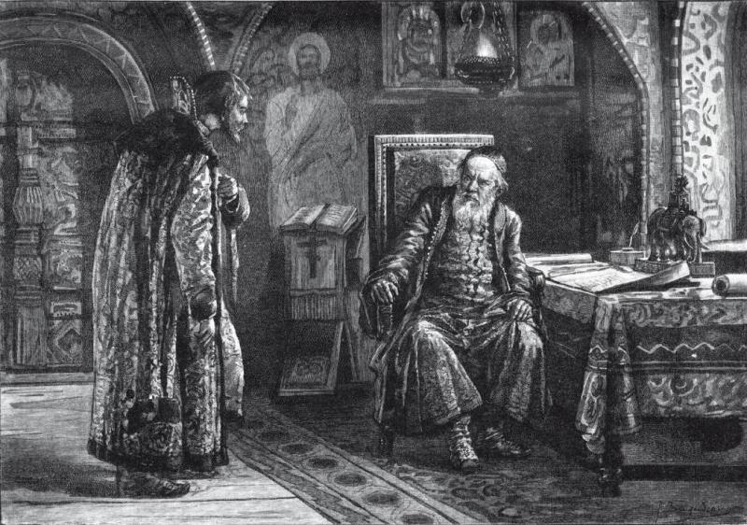
Большая часть дворян была недовольна «боярским» царём. Не было согласия и среди самих бояр.

Slide 30
Правление Василия Шуйского
Смерть Лжедмитрия I в 1606 году
Распространение слухов о том, что в Кремле был убит кто-то другой
Резкое ухудшение положения Шуйского

Slide 31
Противники Василия Шуйского
Политические
Простые люди
Использовали имя Дмитрия в своей борьбе за власть
Искренне верили в очередное спасение царевича Дмитрия
Придавали борьбе с Василием Шуйским законный вид
Симпатизировали Лжедмитрию I (юго-запад и юг страны, где не прекращались волнения)

Slide 32
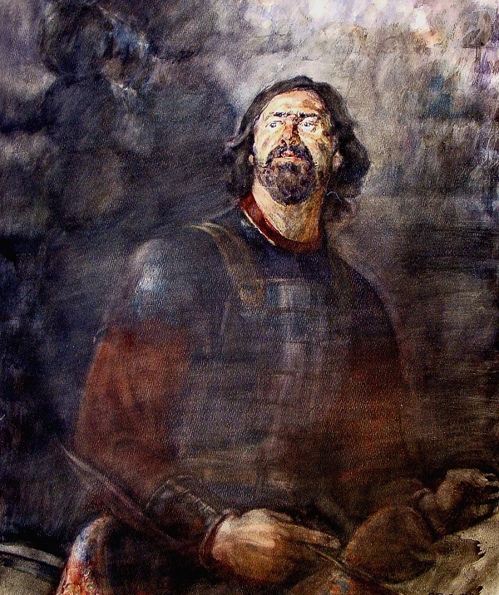
В. Рябовол.
Иван Болотников. 1987

Slide 33
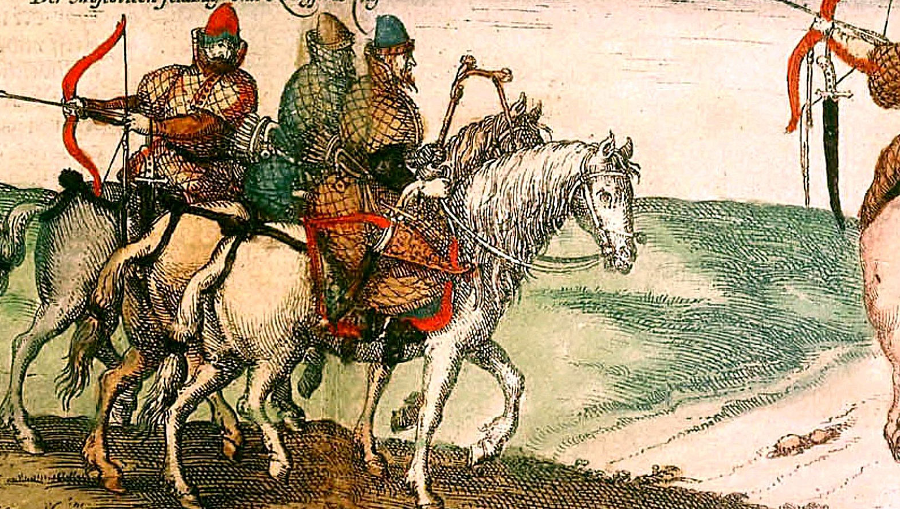
Конные боевые холопы

Slide 34
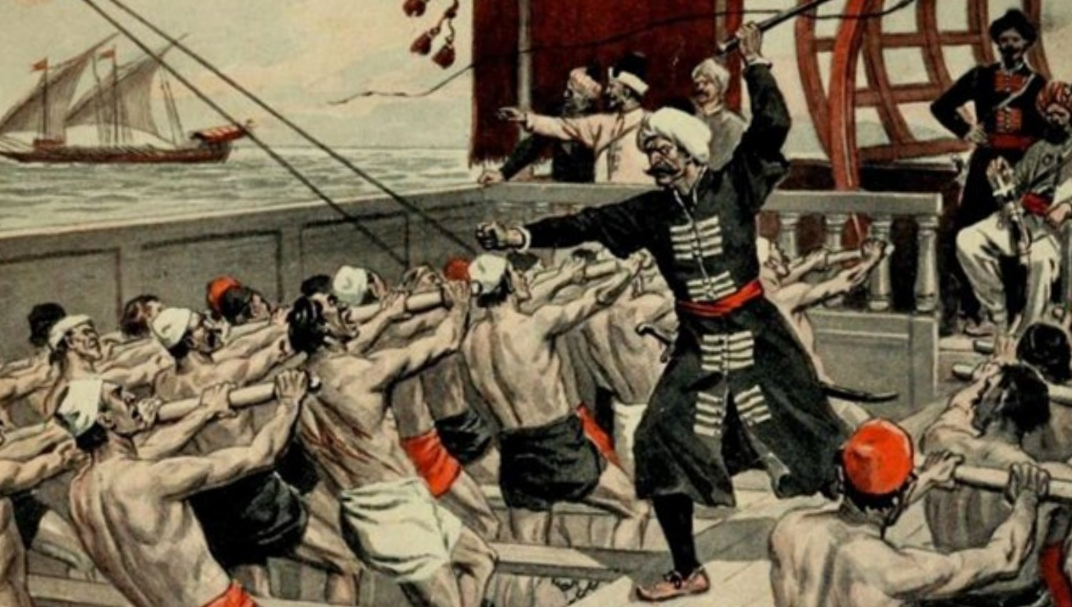
Рабы на турецкой галере

Slide 35
Бегство Болотникова из турецкого плена и возвращение в Россию
Возвышение Ивана Болотникова
Начало похода Болотникова на Москву из Путивля
Встреча в Болотниковым в Речи Посполитой сподвижника Лжедмитрия
Назначение Болотникова «царём» воеводой в «царском» войске»

Slide 36
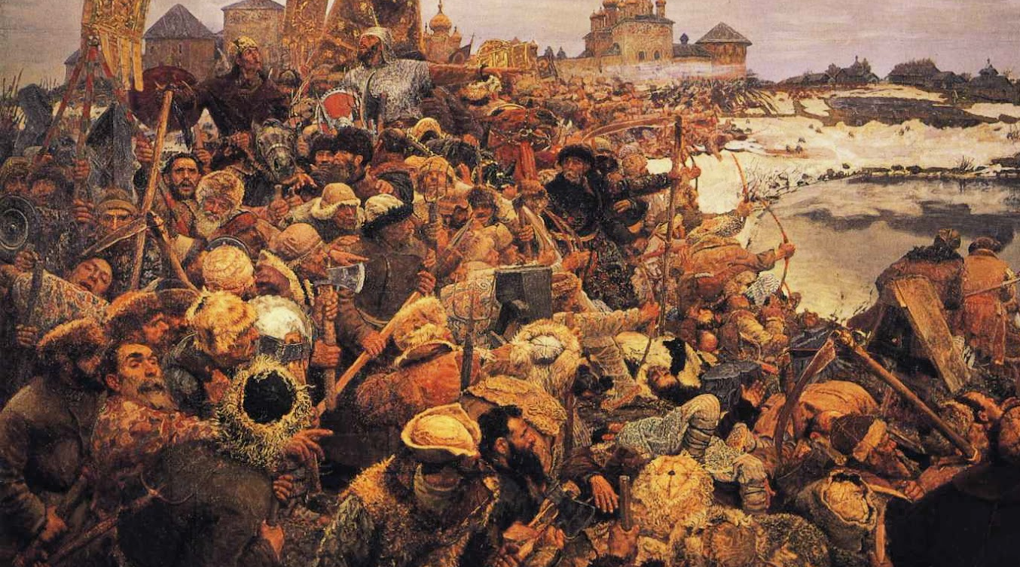
Г. Горелов. Восстание Болотникова. 1944
Осенью 1606 года восставшие подошли к Москве. Свой лагерь они расположили в селе Коломенском.

Slide 37
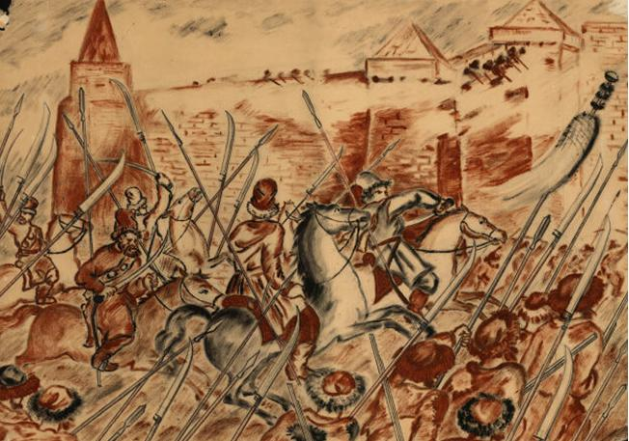
К Болотникову начали прибывать люди, недовольные Шуйским.
Среди них были представители всех слоёв российского общества того времени, в том числе и дворяне.

Slide 38
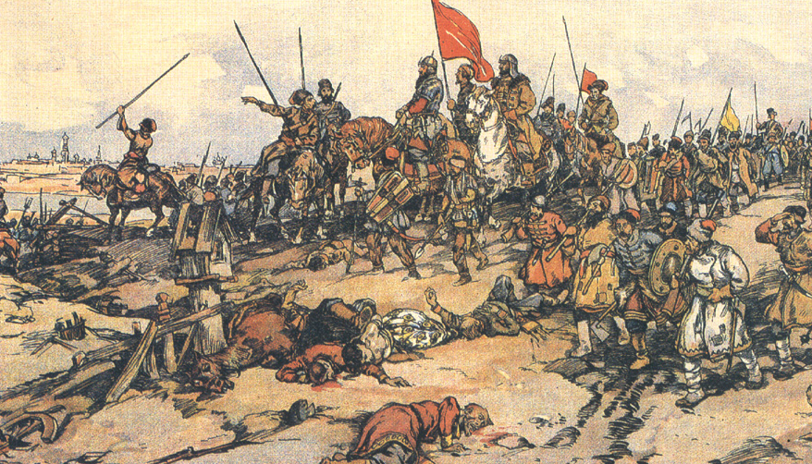
Среди воевод Болотникова оказался князь Телятевский – его бывший хозяин.

Slide 39
Выступление Ивана Болотникова
Пятинедельная осада Москвы восставшими
Постоянные неудачи при штурме города
Переход части дворянских отрядов на сторону царя

Slide 40
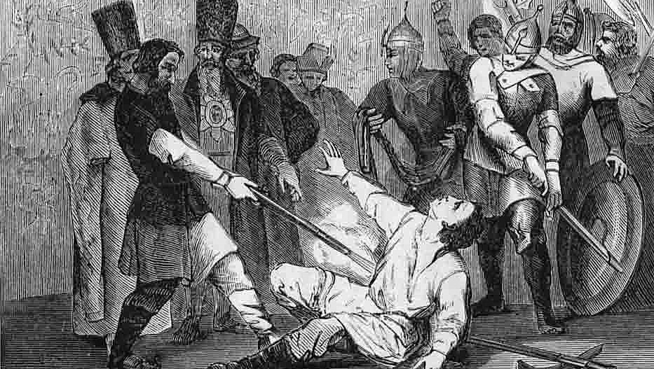
Убийство Лжедмитрия
Москвичи не верили в утверждения сторонников Болотникова о «спасении Дмитрия».

Slide 41
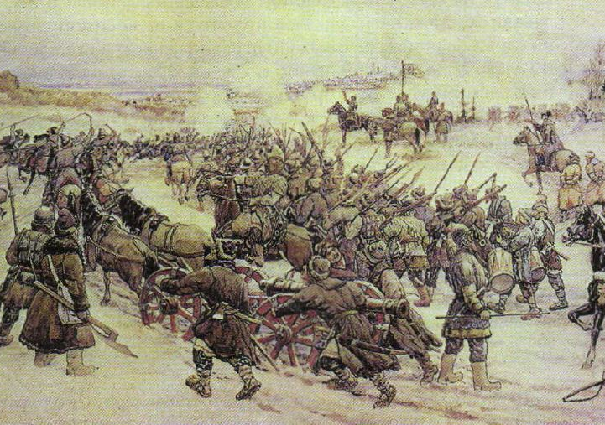
В битве у Коломенского 1606 года войска Болотникова были разбиты.
Их остатки отошли в Калугу и Тулу.

Slide 42
Осада Калуги 1606–1607 годов
Восстановление городских укреплений Болотниковым
Неудача отрядов воевод Шуйского при осаде Калуги
Серьёзное поражение воевод Шуйского

Slide 43
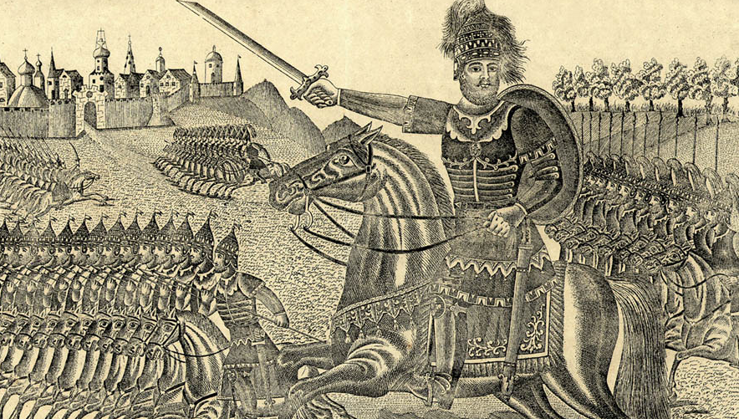
Воевода М. В. Скопин-Шуйский во главе войска

Slide 44
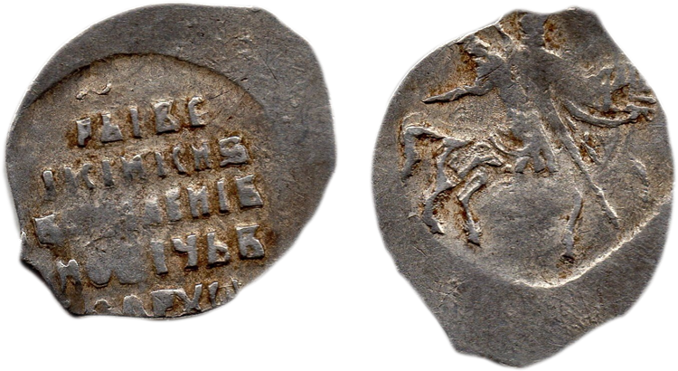
Уступки Шуйского дворянству
Разорившимся дворянам и их семьям правительство стало ежедневно выдавать «кормовые» деньги.
1
2
В марте 1607 года был увеличен срок возвращения беглых крестьян до 15 лет.
Царь занял 18 тысяч рублей в Троице-Сергиевом монастыре, чтобы выплатить жалованье ратным людям.
3

Slide 45
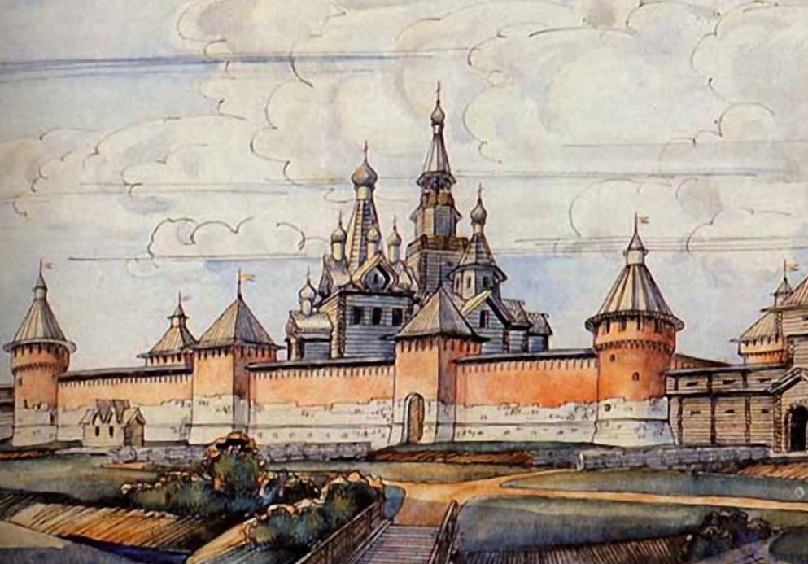
В мае 1607 года в битве под Каширой войско Ивана Болотникова было разбито.
Его остатки укрылись за стенами Тулы.

Slide 46
Понимание Шуйским того, что Тулу не взять силой оружия
Осада Тулы
Сдача Болотникова в плен 10 октября 1607 года
Приказ царя соорудить плотину на реке Упе
Затопление части города и начало голода в Туле

Slide 47
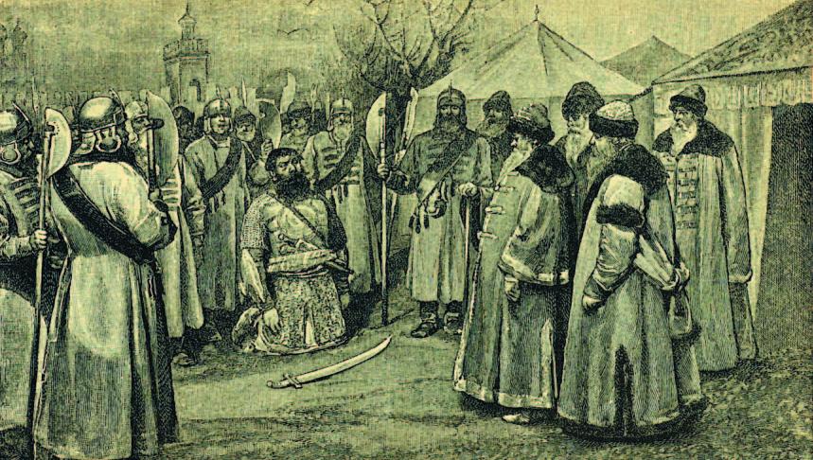
Иван Болотников перед царём Василием Шуйским в 1607 году

Slide 48
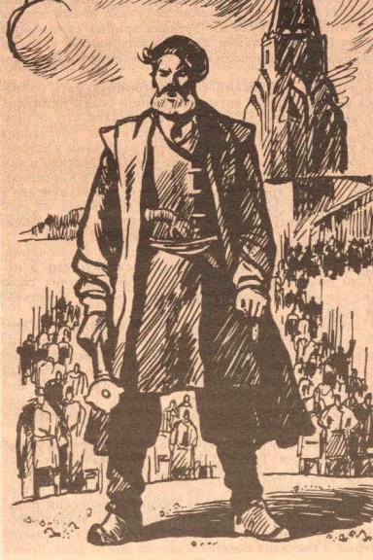
Расправа Шуйского с восставшими
1
2
3
Болотникова сослали в монастырь.
«Царевича Петра» повесили.
Большинство повстанцев отпустили.

Slide 49
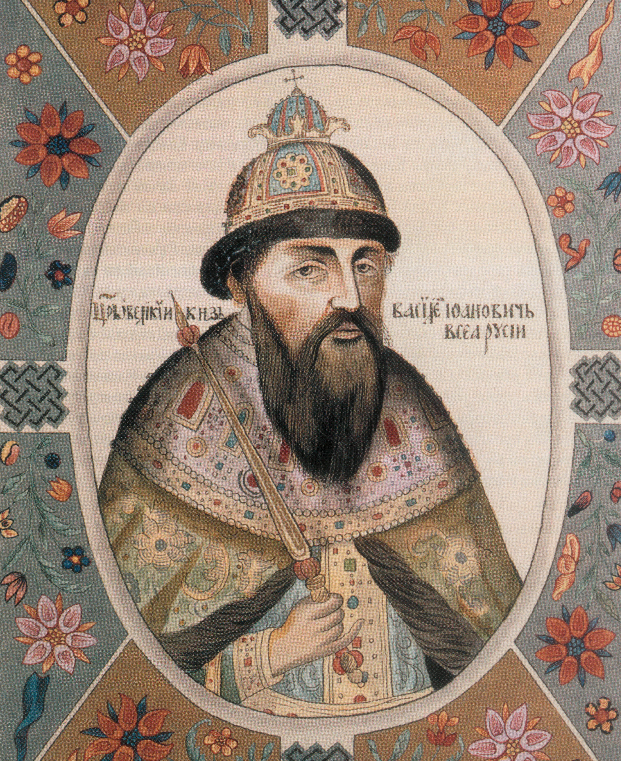
Царь Василий Шуйский

Slide 50
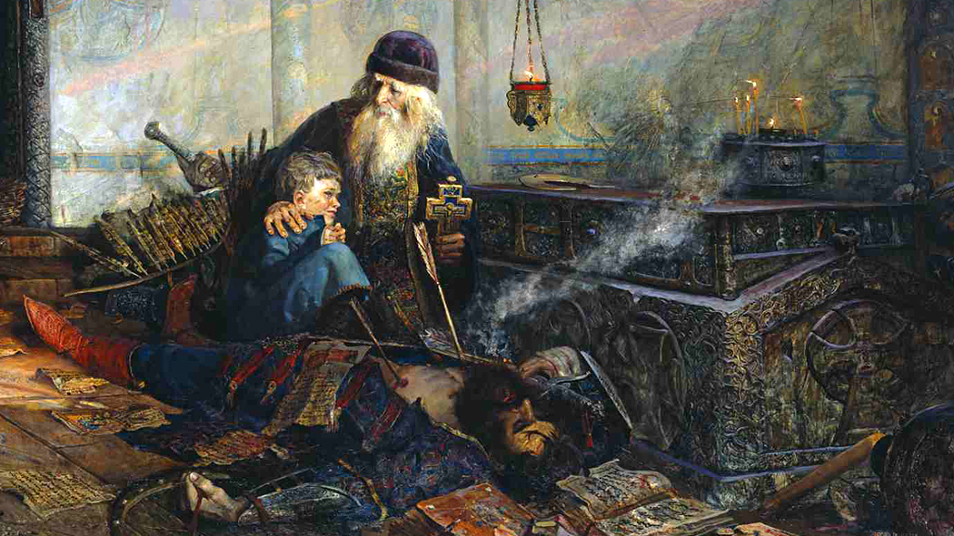
П. Рыженко. Смутное время. 2003

Slide 51
Смута в Российском государстве
1
Проблемы внутри государства привели на русский престол Лжедмитрия I.
2
Стремление бояр к власти и личной выгоде стало причиной избрания царём Шуйского.
3
Восстание Ивана Болотникова стало ответом на кризис в стране.
4
При Шуйском в России фактически началась гражданская война.

